Slide 1




KHỞI ĐỘnG
KHỞI ĐỘNG

Slide 2



Slide 3
LUYỆN TẬP
LUYỆN TẬP

Slide 4
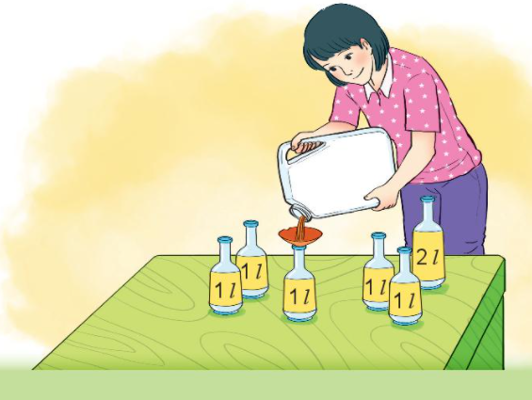
5
Trong can có 15 l nước mắm. Mẹ đã rót 7 l nước mắm vào các chai. Hỏi trong can còn lại bao nhiêu lít nước mắm?
Tóm tắt:
Có : 15 l nước mắm
Đã rót : 7 l nước mắm
Còn lại: … l nước mắm ?
Bài giải:
Số lít nước mắm còn lại trong can là:
15 – 7 = 8 (l)
Đáp số: 8 lít nước mắm.

Slide 5


Slide 6


Em hãy kể xem trong gia đình mình xem những đồ vật nào 1 lít, lớn hơn 1 lít và ít hơn 1 lít

Slide 7
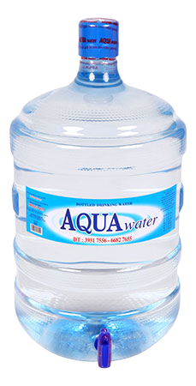
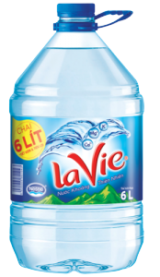
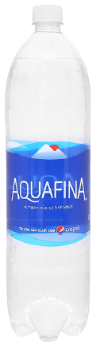
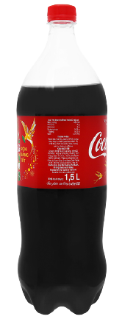
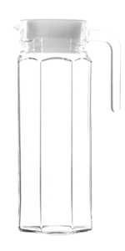
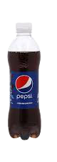
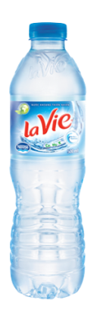
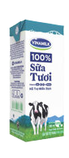
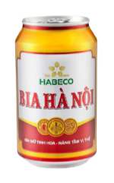

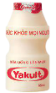
Các vật quanh em có dung tích 1 lít, lớn hơn 1 lít và ít hơn 1 lít

Slide 8


